Slide 1
Debug

Slide 2
1. Debug
1.1 Debug概述
Debug：是供程序员使用的程序调试工具，它可以用于查看程序的执行流程，也可以用于追踪程序执行过程来调试程序。
Notes:
接下来，我们来学习Debug，学完Debug之后，要求大家能够使用Debug查看程序执行流程。
在学习Debug之前，我们先对debug做一个简单的描述。我们前面在讲解分支语句，循环语句的时候，部分同学可能针对程序的执行流程分析的还是不够准确，
这个时候，我们如果有一个工具能够让我们看到我们程序的执行流程该有多好了，这个工具就是debug。idea集成了这个工具，也就是说我们可以直接在idea中使用debug。来，我们一起说一下。
Debug：是供程序员使用的程序调试工具，它可以用于查看程序的执行流程，也可以用于追踪程序执行过程来调试程序。
它的两大作用，查看程序执行流程，调试程序。由于目前我们每个程序的代码内容还比较少，
所以，今天重点掌握查看程序执行流程，当代码复杂的时候，我们需要通过debug来调试程序。那么，debug操作的流程是什么样子的呢？

Slide 3
1. Debug
1.2 Debug操作流程
Debug调试，又被称为断点调试，断点其实是一个标记，告诉我们从哪里开始查看
如何加断点
如何运行加了断点的程序
看哪里
点哪里
如何删除断点
Notes:
在讲解Debug操作流程之前，我们先说一下，Debug调试，又被称为断点调试。
所以，我们需要先对要查看执行流程的代码添加一个断点。断点其实就是一个标记

Slide 4
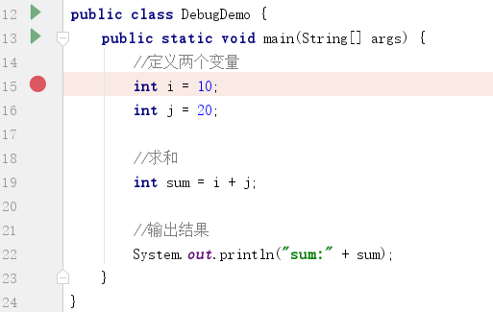
1. Debug
1.2.1 如何加断点
选择要设置断点的代码行，在行号的区域后面单击鼠标左键即可。
Notes:
选择要设置断点的代码行，在行号的区域后面单击鼠标左键即可。

Slide 5
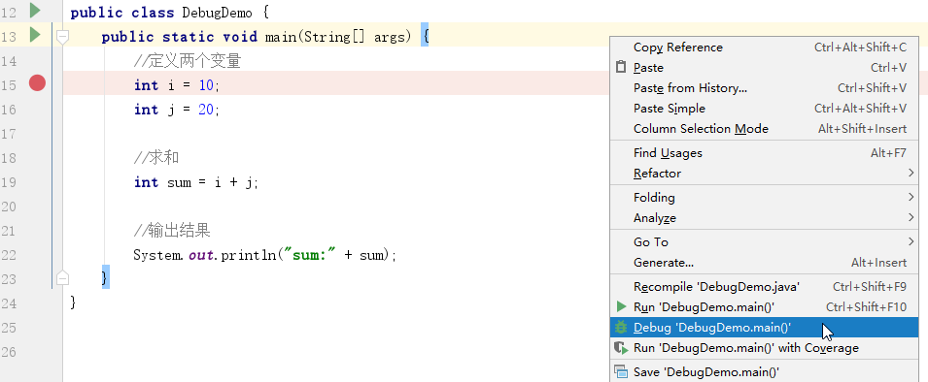
1. Debug
1.2.2 如何运行加了断点的程序
在代码区域右键Debug执行
Notes:
选择要设置断点的代码行，在行号的区域后面单击鼠标左键即可。

Slide 6
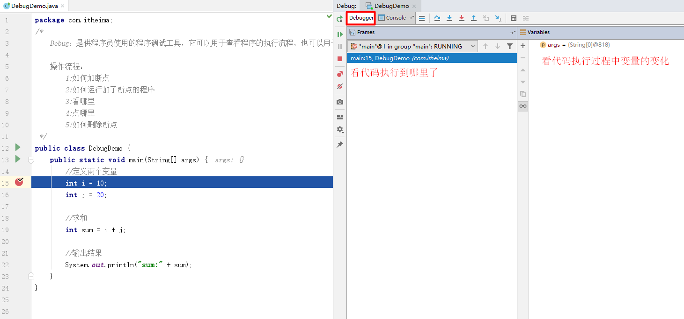
1. Debug
1.2.3 看哪里
看Debugger窗口

Slide 7
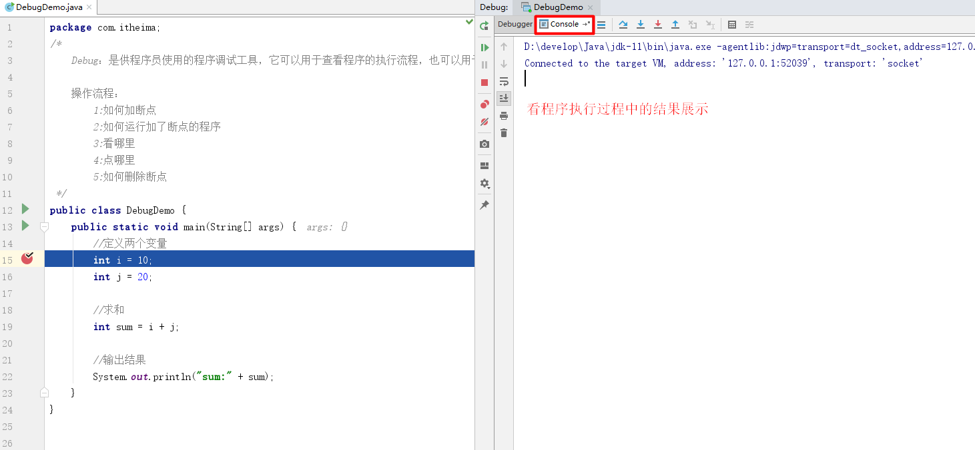
1. Debug
1.2.3 看哪里
看Console窗口

Slide 8
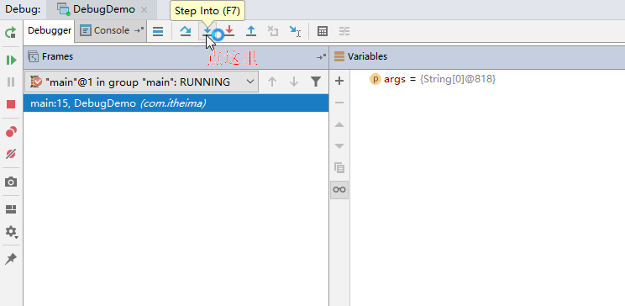
1. Debug
1.2.4 点哪里
点Step Into (F7)这个箭头，也可以直接按F7

Slide 9
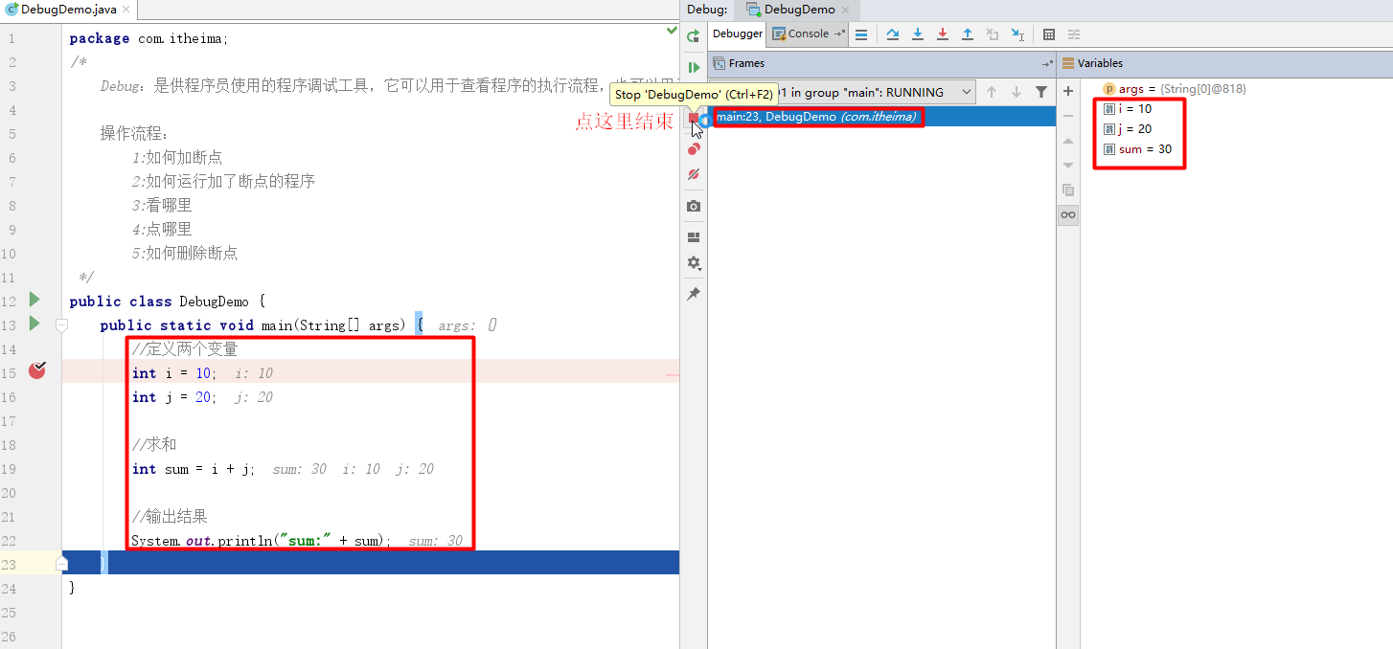
1. Debug
1.2.4 点哪里
点Stop结束

Slide 10
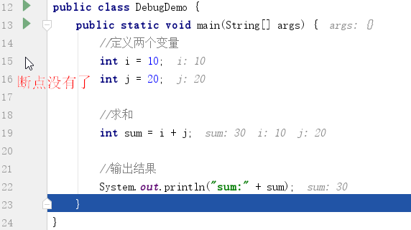
1. Debug
1.2.5 如何删除断点
选择要删除的断点，单击鼠标左键即可。

Slide 11
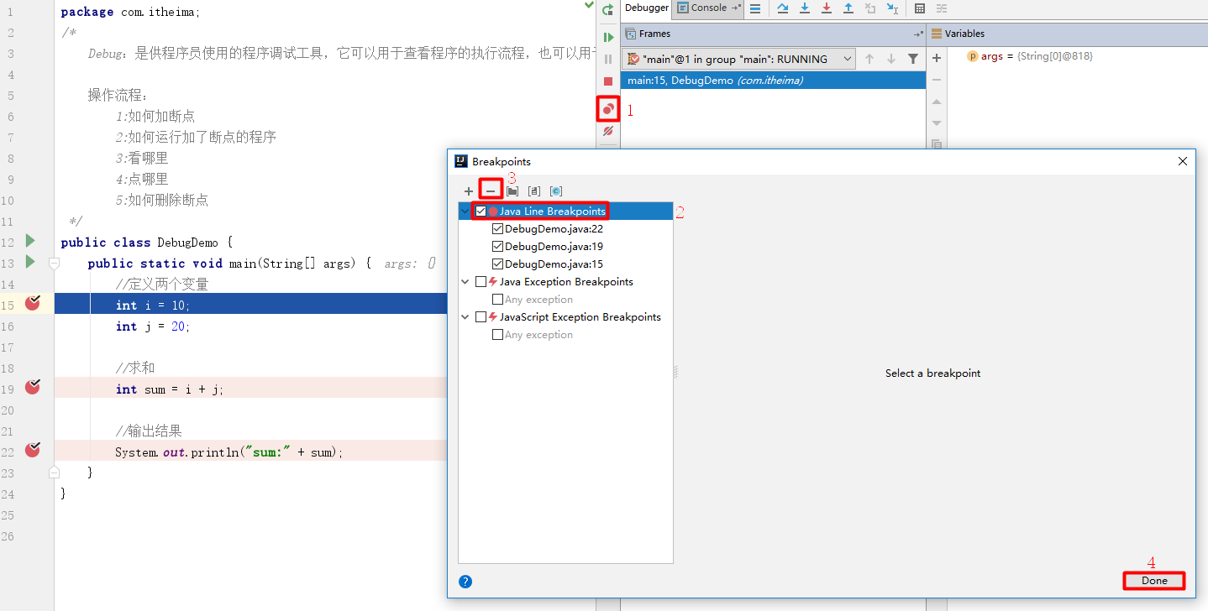
1. Debug
1.2.5 如何删除断点
如果是多个断点，可以每一个再点击一次。也可以一次性全部删除。
Notes:
到这关于断点的流程我们就讲解完毕了，下面我们把这个流程操作一遍。

Slide 12
1. Debug
1.3 Debug使用
查看循环求偶数和的执行流程

Slide 13
1. Debug
1.4 Debug使用
查看方法调用的执行流程
注意事项：
如果数据来自于键盘输入，一定要记住输入数据，不然就不能继续往下查看了。

